Slide 1
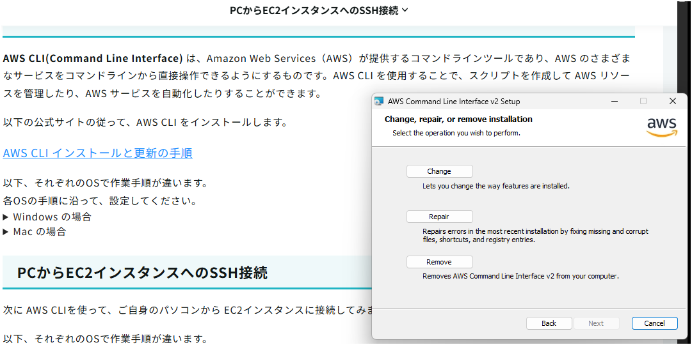
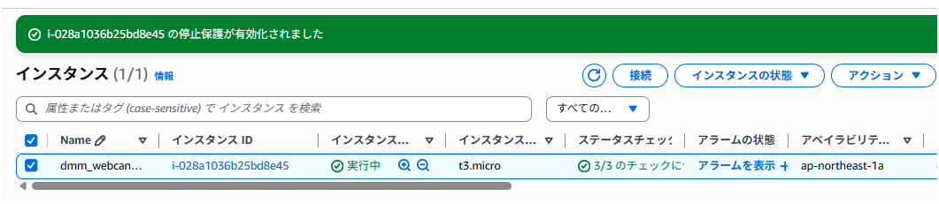
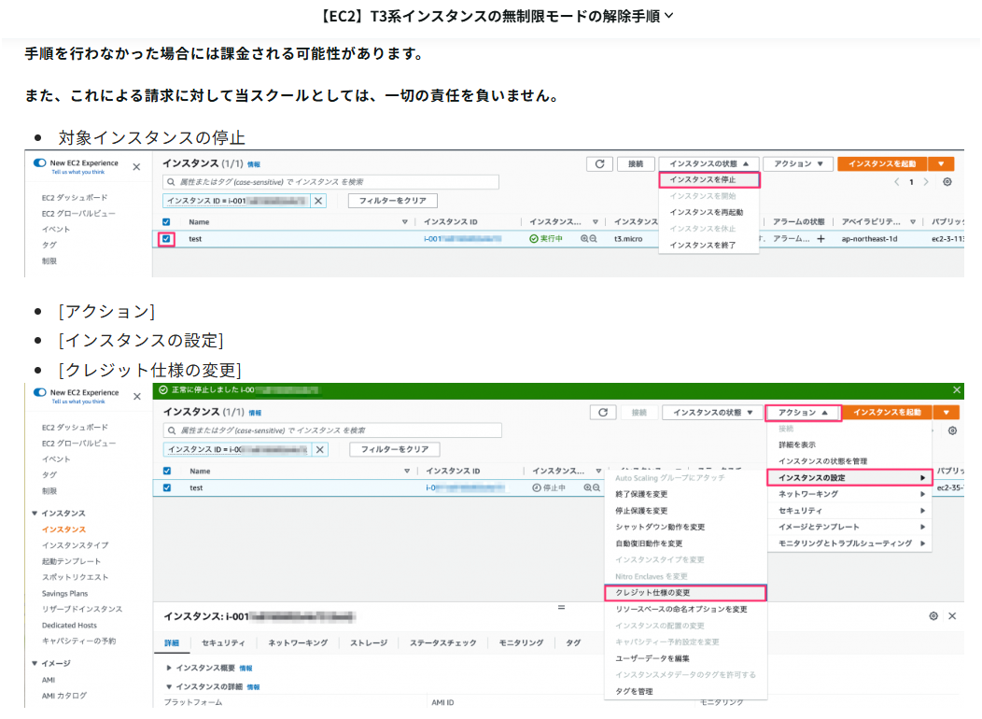
AWSCLIのダウンロードが完了できたか不明？ 【finish】までは確認ずみ
dmm-webcampインスタンスを作成したのに、testの話が進んでおり意味不明

